Slide 1

新课标语文人民教育出版社二年级下册
语文园地二
宁阳县第一小学
王衍龙

Slide 2

小小观察员
duō lǚ chāng yán
多 吕 昌 炎
Shuāng pèng yǔ lín
双 朋 羽 林
Pǐn jīng zhòng sēn
品 晶 众 森

Slide 3

字词游戏宫
议——义
战——占
钩——勾
裤——库
（字义）
（占领）
（勾画）
（粮库）
塘——唐
慌——荒
抓——爪
符——付
（唐诗）
（荒地）
（爪子）
（付钱）

Slide 4

形声字
有两部分组成，形旁和声旁。形旁表示字义，声旁代表读音。
例如：粮——米+良
米：形旁，表示“粮”字和米有关。也就是食物的一种。
良：声旁，读liáng，和粮（ liáng ）的读音一模一样。

Slide 5

最美词语园
雷声大作 倾盆大雨 阳光灿烂
随风舞动 芬芳扑鼻 黑白相间
乌云密布 阳光明媚 雷声滚滚 艳阳高照
含苞待放 随风摇曳 翩翩起舞 沁人心脾

Slide 6
泉水（ ） 琴声（ ）
空气（ ） 红旗（ ）
丁冬
动听
清新
招展

Slide 7
谚语大世界
花要叶扶，人要人帮。
赠人玫瑰，手有余香。
帮助别人的人，能得到别人的帮助。
诚心能叫石头落泪，实意能叫枯木发芽。

Slide 8
我还知道的谚语
鸟需巢，蛛需网，人需友情。
一个篱笆三个桩，一个好汉三个帮。
人与人之间的友爱就是病人的灵丹妙药。
朋友需要你今天帮助，千万不要推到明天。

Slide 9
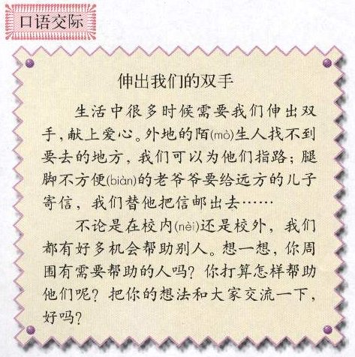


Slide 10
我是小雷锋
一个外地的陌生人找不到路，
正焦急地看着路口的路标。
情景一
情景二
一位腿脚不方便的老爷爷要给
远方的儿子寄信。

Slide 11




展示台
我们开个“献爱心，助他人”故事会吧！
我来讲一讲身边的雷锋的故事……

Slide 12


表演家
1.盲人过马路。
2.下雨了，路上遇到病倒的人。
3.邻居家的小朋友找不到妈妈了。
4.一个小弟弟摔倒了。

Slide 13
人们这样说
雷锋出差一千里，好事做了一火车。
向雷锋同志学习。 ——毛泽东
一生为自己，一生安慰自己的人什么
也得不到。 ——巴金
一个人的价值，应当看他贡献了什么，
而不应当看他取得了什么。 ——爱因斯坦

Slide 14


故事会
“解放军同志您真好，
姓啥叫啥住哪里？
我要好好谢谢你。”
“好大嫂，你别客气，
我叫中国人民解放军！
为人民服务理应当。”
雷锋叔叔真正好，
助人为乐事不少，
我们要好好学习他，
全心全意为大家！为大家！
雷锋叔叔真正好，
刮大风，下大雨，
有位阿姨走得急，
孩子冷得哭，
衣服湿淋淋。
脱下棉衣给孩子，
脱下雨衣给阿姨，
抱起孩子背起包，
直送阿姨到家里。

Slide 15
你，
是一个凡人，
是一个名字，
是一种荣耀，
是一面旗帜，
作为一个凡人，你叫做不朽。
作为一个名字，你叫做榜样。
是一种荣耀，人人向往，
是一面旗帜，你昭领着方向。
雷锋

Slide 16
雷锋叔叔说
1.对待同志要像春天般的温暖，
对待工作像夏天 般的火热。
2.人的生命是有限的，可是为人民
服务是无限的，我要把有限的生命，
投入到无限的为人民服务之中去。

Slide 17
查字典擂台赛
要查的字 | 读音 | 部首 | 在哪一页
绚
蜜
瀑
痕

